Slide 1

K
KERAMOTEC
PARTNERPROGRAMM
DIE NISCHE,
DIE KEINER BEDIENT.
Keramikversiegelung für Reisemobile und Caravans — als Partnerbetrieb in deiner Region.
Partner-Pitch · Keramotec Manufaktur · Stand August 2026
Notes:
Einstieg: Wir verkaufen keine Versiegelung, wir verkaufen den Zugang zu einer Nische, die kaum ein Betrieb bedienen kann.

Slide 2
01 — DER KUNDE
Was ihn wirklich
stört.
01
Stundenlange Reinigung
Ein 8-Meter-Aufbau ist von Hand ein halber Tag Arbeit — bei jedem Waschgang.
02
Moos, Algen, Insekten
GFK-Flächen und Dachaufbauten setzen an, Gelbverfärbungen bleiben zurück.
03
Streusalz und UV
Winterstandzeit und Sonne bleichen aus, was im Sommer noch neu aussah.
04
Wertverlust
Ein ungepflegter Aufbau kostet beim Wiederverkauf mehr als jede Versiegelung.
Notes:
Diese vier Punkte hört man bei jedem Reisemobilbesitzer. Sie sind der Grund, warum die Versiegelung ohne Verkaufsdruck verkauft wird.

Slide 3
02 — DIE LEISTUNG
Eine Schicht,
die bleibt.
Keramikversiegelung in Handarbeit: Vorbereitung, Applikation, Aushärtung — außen wie innen. Das sind die Endkundenpreise aus der Preisliste der Manufaktur.
ab 1.750 €
ab 2.550 €
ab 299 €
Reisemobil außen, 5–6 m
Reisemobil außen, 10–11 m
Polsterung Sitzgruppe
inkl. Dach, Fenster, Anbauteile
dasselbe Paket, mehr Fläche
einer von vielen Zusatzposten
Endkundenpreise laut Preisliste der Keramotec Manufaktur. Auftragswert, nicht Partnerertrag.

Slide 4
03 — DER VERGLEICH
Warum Reisemobil
statt PKW.
PKW-AUFBEREITUNG
REISEMOBIL & CARAVAN
Aufbereitung außen ab 550 €, innen ab 150 €
Viele Fahrzeuge nötig, um die Halle zu füllen
Ein Anbieter in jedem Gewerbegebiet
Preisdruck über Portale und Vergleiche
Der Kunde vergleicht den Preis
Außenpaket ab 1.750 € bis ab 2.550 €
Dazu Innenraum, Markise, Polster, Felgen
Kaum Betriebe — Kunden fahren dafür weit
Ein Fahrzeug bindet die Halle mehrere Tage
Der Kunde vergleicht das Ergebnis
Notes:
Kernfolie für Aufbereiter: dasselbe Handwerk, andere Fläche, anderer Wettbewerb.

Slide 5
04 — DER MARKT
Der Bestand wächst
schneller als das Angebot.
1,05
+ 6,7 %
Zuwachs binnen eines Jahres
2,1 %
Anteil am gesamten Fahrzeugbestand
MILLIONEN WOHNMOBILE
in Deutschland zugelassen, Stand 1. Januar 2026
> 2 ×
so viele wie 2017
Quelle: Kraftfahrt-Bundesamt, Fahrzeugbestand am 1. Januar 2026. Der Bestand hat sich seit 2017 mehr als verdoppelt.

Slide 6
05 — DER UNTERSCHIED
Warum mit uns und
nicht allein.
VERFAHREN
MARKE
ZUGANG
Die Vorbereitung entscheidet über das Ergebnis — und genau daran scheitern Nachahmer. Du lernst sie an echten Fahrzeugen, nicht am Video.
Ein Name, den der Kunde schon kennt, wenn du anrufst. Plus Auftritt, Standortseite und Bildmaterial, das du nicht selbst produzieren musst.
Marcus Siebenhaar ist als unabhängiger Reisemobil-Experte in der Branche unterwegs. Diese Türen öffnest du allein nicht.

Slide 7
06 — DAS SYSTEMPAKET
Alles außer
der Arbeit.
01
02
03
Gebietsschutz
Schulung
Material
Exklusives Postleitzahlgebiet, zugeschnitten nach Fahrzeugbestand.
Grundschulung im Stammbetrieb, Zertifikat, jährliche Auffrischung.
Zentraler Bezug der Systemprodukte — gleiche Chemie, gleiches Ergebnis.
04
05
06
Marke & Auftritt
Anfragen
Rückhalt
Standortseite, Fahrzeugbeschriftung, Drucksachen, Bildmaterial.
Anfragen aus deinem Gebiet gehen an dich, inklusive Warteliste.
Kalkulation, Vorlagen, Technik-Hotline, Austausch der Partner.

Slide 8
07 — DEIN GEBIET
Kein Versprechen.
Eine Warteliste.
Auf der Keramotec-Website sammeln wir Anfragen aus Regionen, in denen es noch keinen Partner gibt. Bevor du unterschreibst, siehst du, wie viele Anfragen in deinem Postleitzahlgebiet bereits warten — und was sie im Schnitt wert wären.
SO ENTSTEHT DER NACHWEIS
01
Anfrage kommt rein
Endkunde sucht einen Betrieb in seiner Nähe.
02
Kein Partner im Gebiet
Die Anfrage geht auf die Warteliste, nach Postleitzahl.
Das ist der Unterschied zwischen einer Marktprognose und einer Liste mit Namen darauf.
03
Du übernimmst
Am ersten Tag hast du bereits Adressen statt Kaltakquise.

Slide 9
08 — PARTNERPROFILE
Drei Wege hinein.
01
02
03
Händler & Werkstatt
Fahrzeugaufbereiter
Quereinsteiger
Du hast Halle, Fläche und Kunden. Ein Neufahrzeug ist der einfachste Auftrag, weil der Zustand perfekt ist — die Versiegelung wird Teil deines Verkaufsgesprächs.
Vorbereitung und Applikation beherrschst du. Dazu kommen Aufbauten, GFK, Acrylglas und die Kalkulation großer Flächen.
Du kommst aus der Camper-Szene und kennst Fahrzeuge und Leute. Für dich zählt das komplette Systempaket vom ersten Tag an.

Slide 10
09 — VORAUSSETZUNGEN
Was du mitbringst.
Halle mit Höhe
Richtwert: Tor über 3,50 m, Stellfläche für ein Fahrzeug bis 10 m plus Arbeitsraum.
PFLICHT
Gewerbe & Absicherung
Angemeldetes Gewerbe, Betriebshaftpflicht, Strom, Wasser, gute Beleuchtung.
PFLICHT
Handwerkliche Sorgfalt
Vorerfahrung willkommen, aber keine Bedingung. Geduld bei der Vorbereitung schon.
ERWÜNSCHT
Eigenkapital
Für Einstieg, Werkzeug, Startmaterial und die ersten Monate.
PFLICHT
Notes:
Die Torhöhe ehrlich zuerst nennen. Sie sortiert mehr Bewerbungen aus als alles andere und spart beiden Seiten Zeit.

Slide 11
10 — DIE ZAHLEN
Offen, aber nicht
auf einer Folie.
EINMALIG
LAUFEND
WAS WIR OFFENLEGEN
Lizenz, Schulung, Startmaterial, Werkzeugliste und dein Auftritt — eine Zahl, kein Baukasten.
Systemgebühr und Materialbezug. Wie sich beides zusammensetzt, siehst du vollständig.
Zeitwerte je Fahrzeugtyp, Materialverbrauch und Deckungsbeitrag aus dem Stammbetrieb.
Keine Ertragsversprechen.
Was ein Betrieb erwirtschaftet, hängt von Gebiet, Auslastung, Saison und Arbeitsweise ab. Die Kennzahlen legen wir im persönlichen Gespräch vollständig offen — vor jeder Unterschrift und mit Bedenkzeit.

Slide 12
11 — DER ABLAUF
Fünf Schritte bis
zum ersten Fahrzeug.
01
02
03
04
05
Bewerbung
Erstgespräch
Hospitationstag
Vertrag
Schulung & Start
Formular auf der Partnerseite. Zehn Minuten.
30 Minuten am Telefon. Gebiet, Halle, Zahlen.
Ein Tag im Stammbetrieb, an einem echten Fahrzeug.
Offenlegung, Entwurf, Bedenkzeit. Keine Unterschrift am selben Tag.
Gebietsfreigabe, Standortseite live, Eröffnung im Gebiet.
Zwischen Bewerbung und Eröffnung liegen in der Regel einige Wochen — abhängig von Halle, Schulungstermin und Gebietsfreigabe.

Slide 13
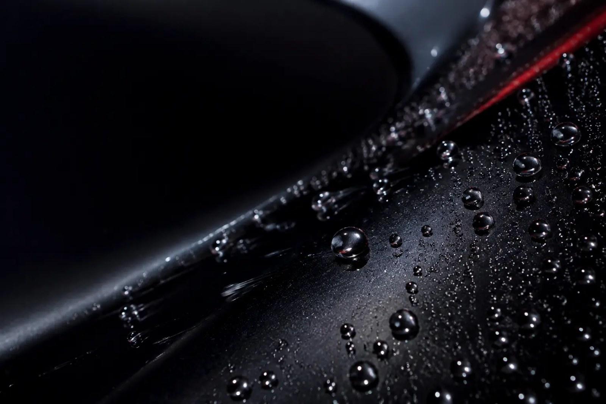
12 — DER STAMMBETRIEB
Wo das Verfahren
herkommt.
Keramotec Manufaktur arbeitet bei Mönchengladbach-Wickrath nahe der A61 — Fahrzeugversiegelung in Handarbeit für Reisemobile, Caravans, PKW, Boote, Polster und Immobilien.
Marcus Siebenhaar ist selbst Camper und Morelo-Fahrer und berät als unabhängiger Reisemobil-Experte bei Konfiguration und Kauf. Aus dieser Doppelrolle stammt der Zugang zur Branche, den das Partnersystem weitergibt.

Slide 14
K
EIN TAG IN DER HALLE
SAGT MEHR ALS DIESES DECK.
Melde dich, und wir sehen uns dein Gebiet gemeinsam an. Der Hospitationstag ist unverbindlich und kostet dich nur die Anfahrt.
KERAMOTEC MANUFAKTUR
Bewerbung online
keramotec-Website · Seite „Partner werden“
Kontaktdaten vor dem Versand dieses Decks eintragen: Telefon, E-Mail, Adresse.
Notes:
Abschluss: nicht um eine Unterschrift bitten, sondern um einen Termin in der Halle.

